Slide 1
ATM 自动取款机 系统

Slide 2
学习内容
需求分析
创建系统用例模型
创建系统静态模型
创建系统动态模型
创建系统部署模型

Slide 3
需求分析
ATM自动取款机是银行在银行营业大厅、超市、商业机构、机场、车站、码头和闹市区设置的一种小型机器，利用一张信用卡大小的胶卡上的磁带〔或芯片卡上的芯片〕记录客户的基本户口资料，让客户可以透过机器进行提款、存款、转帐等银行柜台服务。
(1)客户将银行卡插入读卡器，读卡器识别卡的真伪，并在显示器上提示输入密码。
(2)客户通过键盘输入密码，取款机验证密码是否有效。如果密码错误提示错误信息，如果正确，提示客户进行选择操作的业务。
(3)客户根据自己的需要可进行存款、取款、查询账户、转账、修改密码的操作。
(4)在客户选择后显示器进行交互提示和操作确认等信息。
(5) 操作完毕后，客户可自由选择打印或不打印凭条。
(6)银行职员可进行对ATM自动取款机的硬件维护和添加现金的操作。

Slide 4

创建系统用例模型
创建系统用例的第一步是确定系统的参与者。ATM自动取款机系统的参与者包含以下二种：
（1）Clerk(银行职员)
（2）Client(客户)

Slide 5
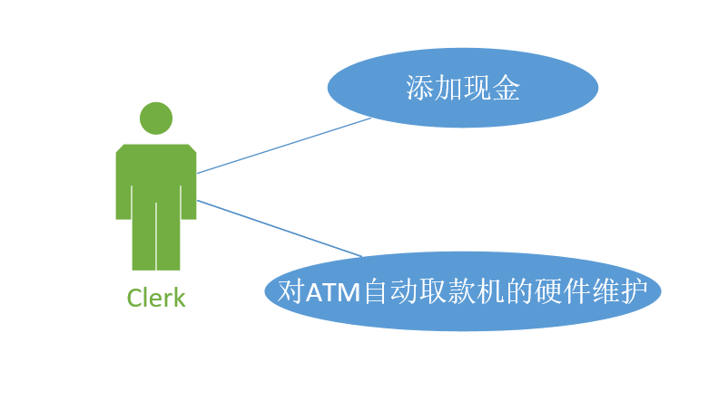
创建系统用例模型
1.银行职员用例图
银行职员可以进行对ATM自动取款机的硬件维护和添加现金的操作。

Slide 6
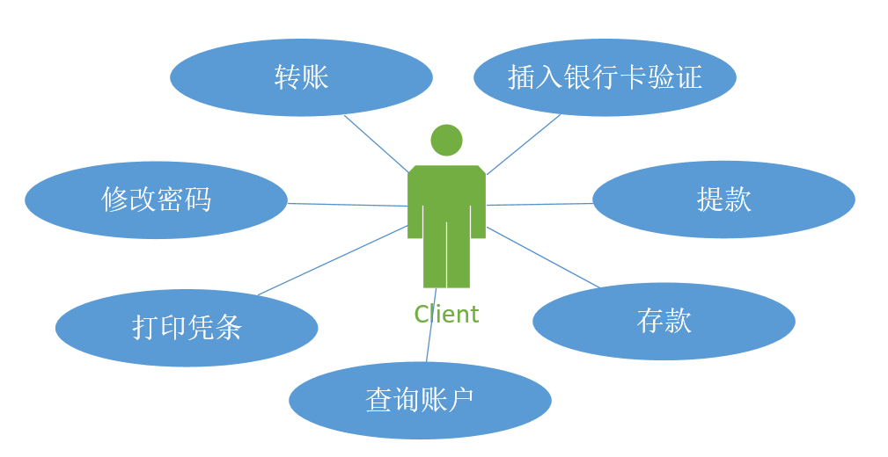
创建系统用例模型
2.客户用例图：
客户在ATM中可以进行插入银行卡验证，提款，存款，查询账户，转账，修改密码，打印凭条的操作

Slide 7
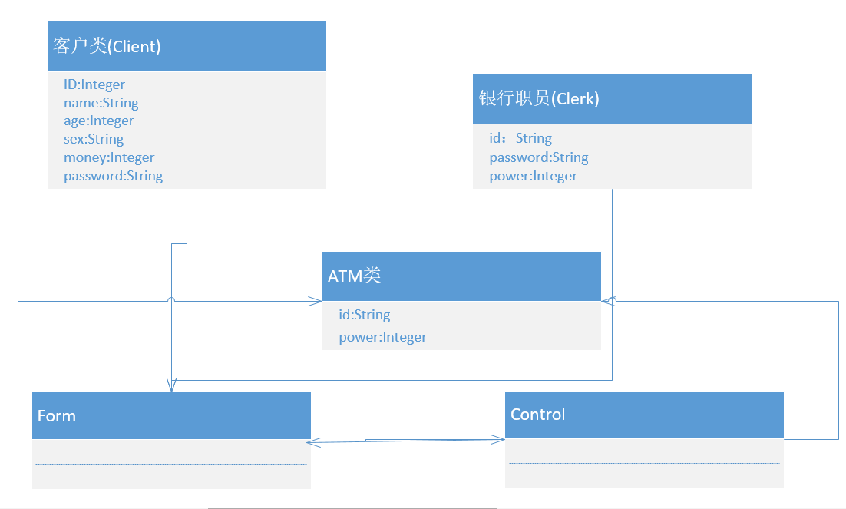
创建系统静态模型
系统类图
从前面的需求分析中，我们可以根据主要的五个类对象：客户类(Client)、银行职员类(Clerk)、ATM类、数据控制类和界面类,创建完整的类图。

Slide 8
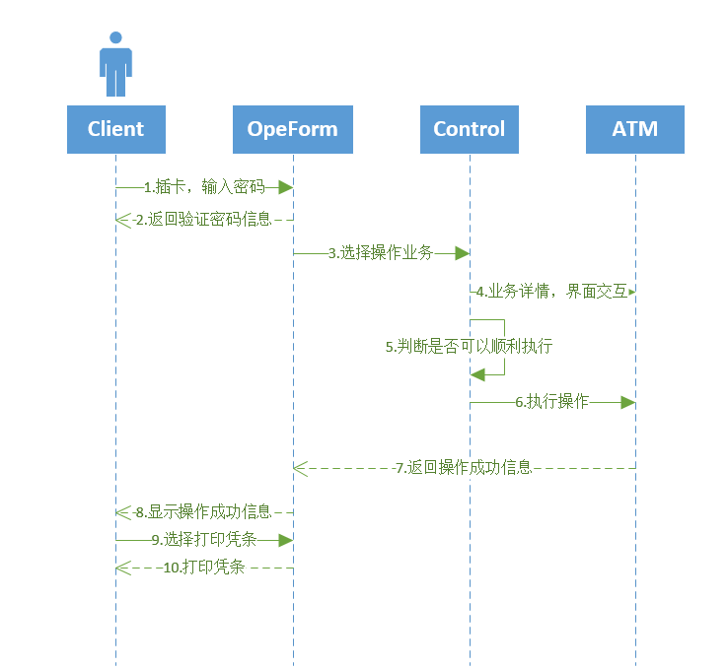
创建系统动态模型
1.客户使用ATM自动取款机取款的活动步骤
(1)插卡，读卡器识别真伪，并提示输入银行卡密码。
(2)输入银行卡密码并判断正误。
(3)选择操作业务。
(4)交互提示和操作确认
(5)返回操作成功的信息
(6)在界面显示操作成功的信息
(7)选择打印或不打印凭条。

Slide 9
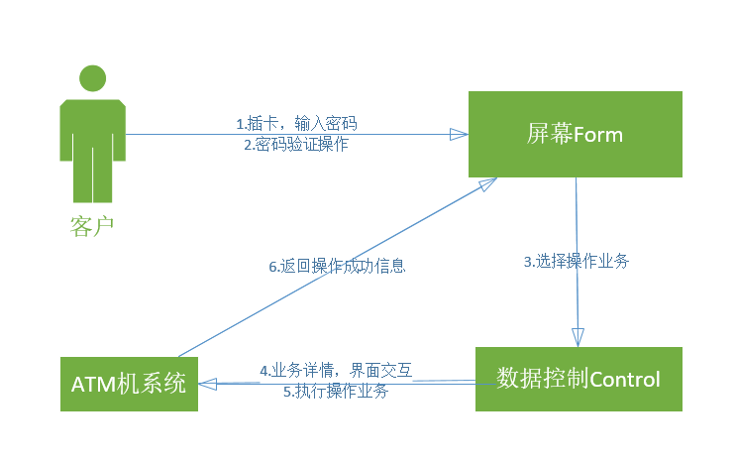
创建系统动态模型
2.根据客户使用ATM自动存取款机取款的活动步骤 ，我们可以创建协作图。

Slide 10
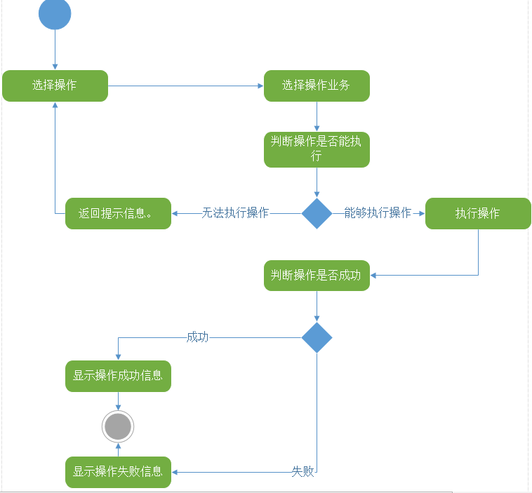
创建系统动态模型
3.根据客户使用ATM自动存取款机取款的活动步骤 ，我们可以创建的活动图。

Slide 11
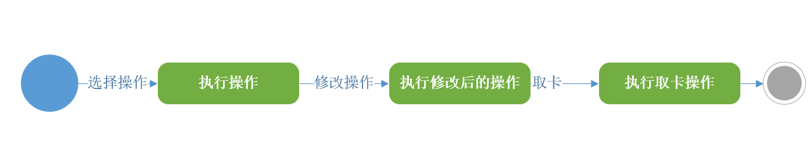
创建系统动态模型
4.系统状态图
ATM自动取款机中，有明确状态转换的类是ATM类，整个对ATM进行操作的过程中，系统的状态图如下。

Slide 12
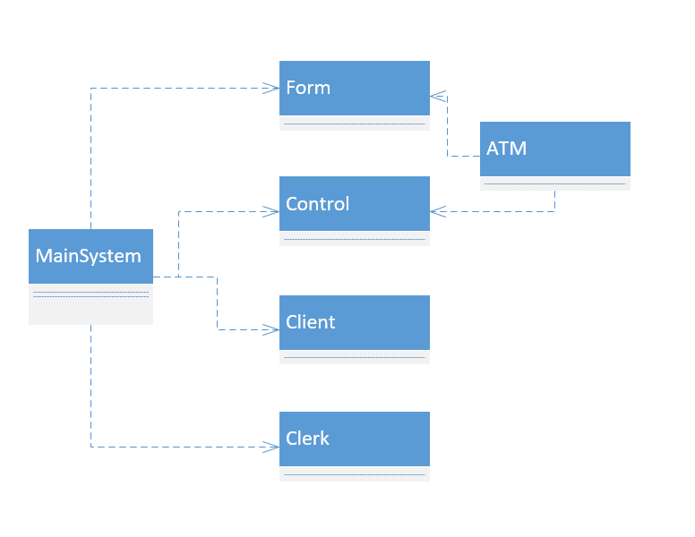
创建系统部署模型
1.系统构件图
在ATM自动取款机中，我们可以对客户类、ATM类、界面类、数据控制类和银行职员类分别创建对应的构件进行映射。

Slide 13
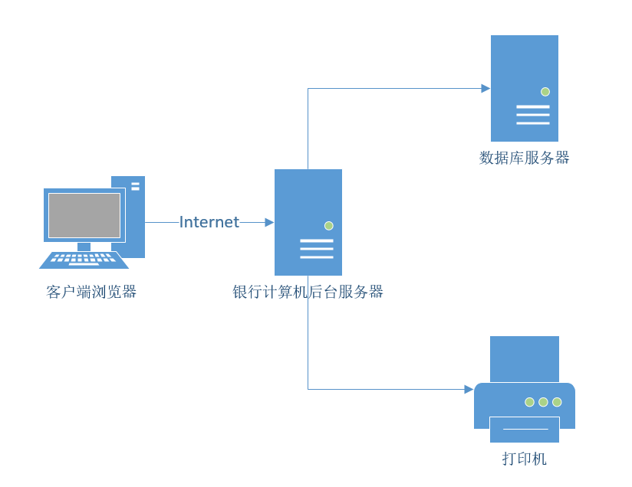
创建系统部署模型
2. 系统部署图
ATM自动取款机的部署图描绘的是机器上运行资源的安排。包括四个节点，分别是：客户浏览界面、银行计算机后台服务器、数据库服务器和打印机。

